Slide 1
Chap 6. 함수
Kim ga-young

Slide 2
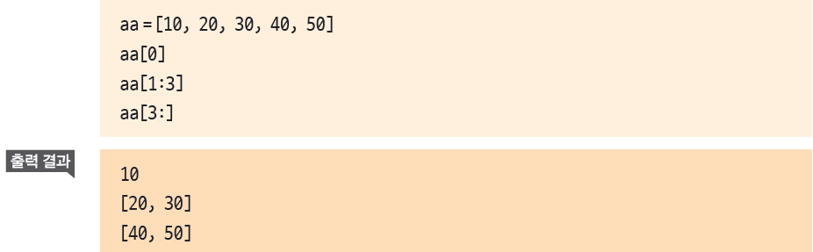
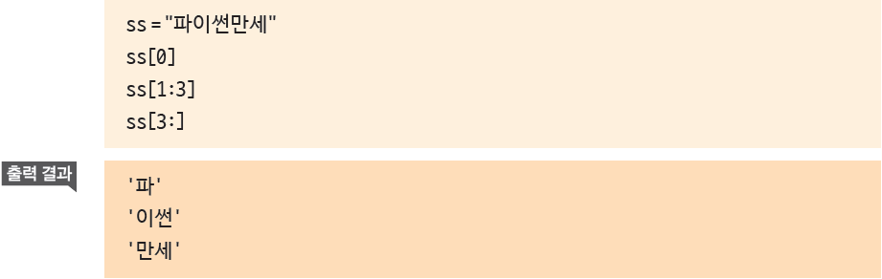
문자열 (1)
리스트와 비슷한 문자열

Slide 3
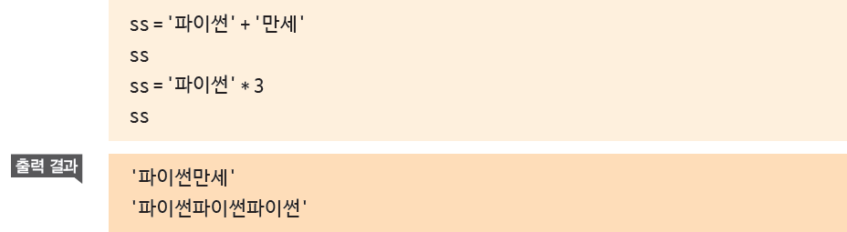
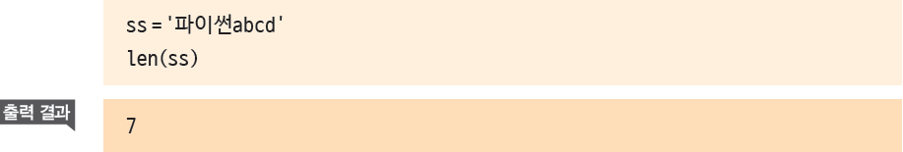
문자열 (2)
연결할 경우 더하기(+) 사용, 곱하기(*)는 문자열을 반복
문자열의 길이 len( ) 함수

Slide 4
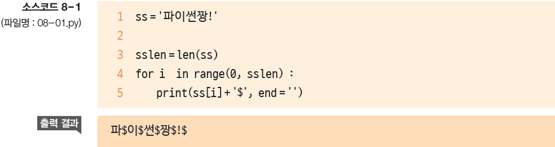
문자열 (3)
for문을 사용하여 모든 글자 뒤에 $ 붙이기

Slide 5

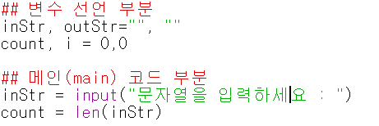
문제
문자열을 거꾸로 출력하는 프로그램 완성하시오.

Slide 6
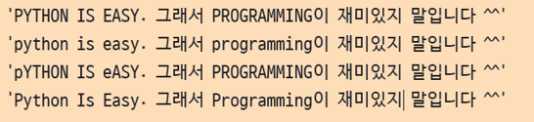
문자열 함수를 활용 (1)
문자열 함수 사용하기
대문자/소문자의 변환
upper( ) 함수 : 소문자를 대문자로 변경
lower( ) 함수 : 대문자를 소문자로 변경
swapcase( ) 함수 : 대소문자를 상호 변환
title( ) 함수 : 각 단어의 제일 앞 글자만 대문자로 변환
아래와 같이 결과가 되도록 완성하시오.

Slide 7
문자열 함수를 활용해봅시다(2)
문자열 찾기
count( ) : 찾을 문자열이 몇 개 들었는지 개수를 셈
find( ) : 찾을 문자열이 몇 번째 위치하는지 찾음
find(‘찾을 문자열’, 시작위치) 함수 : 시작위치부터 문자열을 찾음
rfind( ) : 오른쪽부터 셈
index( ) : find() 함수와 동일한 용도, 찾을 문자열이 없다면 오류가 발생
startswith( ) : 문자열로 시작하면 True를, 그렇지 않으면 False를 반환
endswith( ) : 문자열로 끝나면 True를 반환

Slide 8

문자열 함수 활용 (3)
문자열을 입력하여 startswith( )와 endswith( )를 이용하여 화면과 같이 출력하시오
ss = input("문자열 입력 ==> ")
print("출력 문자열 ==> ", end='')
결과화면

Slide 9
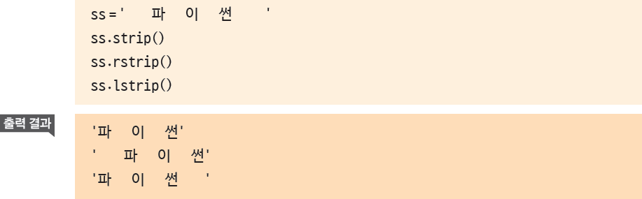
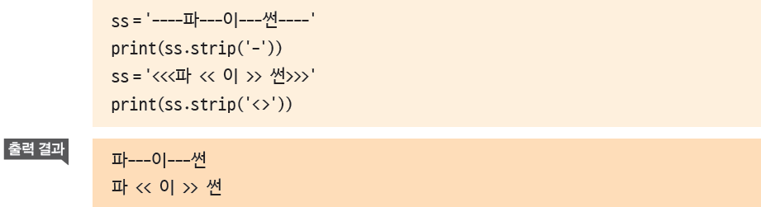
문자열 함수 활용 (4)
문자열 공백 제거, 추가, 변경 : strip(), rstrip(), lstrip(), replace()
단 문자열 중간의 공백은 제거되지 않음

Slide 10

문제
다음과 같은 결과가 나오도록 중간에 나온 공백까지 제거하여 출력하시오.
inStr = " 한글 Python 프로그래밍 "
outStr = ""
for i in range(0, len(inStr)) :

Slide 11
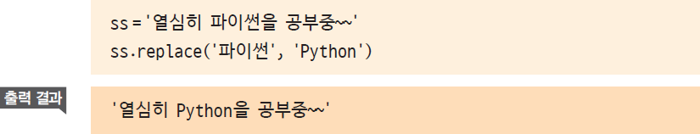

문자열 함수 활용 –문제 (6)
문자열 변경 : replace(‘기존 문자열’, ‘새 문자열’)
문자열을 입력 받아 ‘o’를 ‘$’로 변경 하는 코드를 완성하시오.
ss = input("문자열 입력 ==> ")
print("출력 문자열 ==> ", end='')
for i in range(0, len(ss)) :

Slide 12
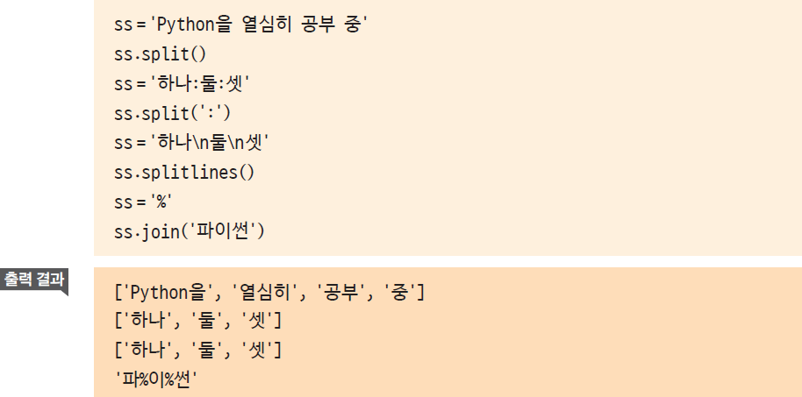
문자열 함수 활용 (7)
문자열 분리, 결합
split() : 문자열을 공백이나 다른 문자로 분리해서 리스트를 반환
splitlines() : 행 단위로 분리
join() : 문자열을 합해줌

Slide 13

문자열 함수 활용- 문제 (8)
입력한 연도에서 ‘/’를 분리하고, 연도를 가리키는 문자열인 ssList[0]을 (‘2019’)를 int()함수로 정수로 변환한 다음 10을 더한 후 다시 문자열로 변경하여라. 아래의 화면과 같이 출력하시오.
ss = input("날짜(연/월/일) 입력 ==> ")
ssList=

Slide 14
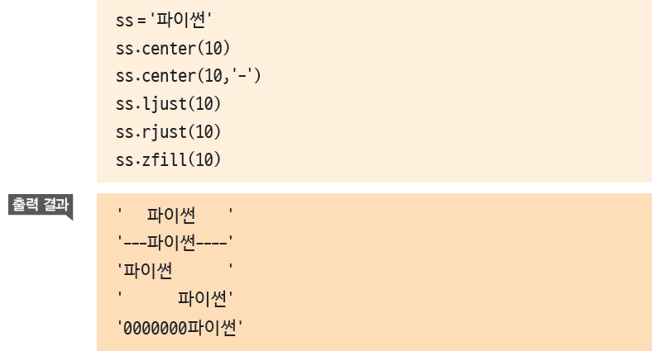
문자열 함수를 활용해봅시다(10)
문자열 정렬 및 채우기
center( ) : 숫자만큼 전체 자릿수를 잡은 후 문자열을 가운데 배치
ljust( ) : 왼쪽에 붙여 출력
rjust( ) : 오른쪽에 붙여 출력
zfill( ) : 오른쪽으로 붙여 쓰고 왼쪽 빈 공간은 0으로 채움

Slide 15
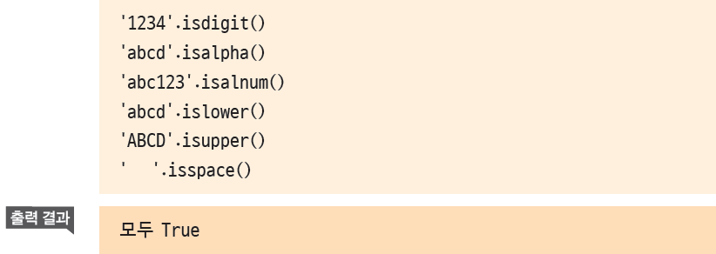
문자열 함수 활용 (11)
문자열 구성 파악 : True 또는 False를 반환
isdigit( ) : 전체가 숫자로만 구성되어 있는가
isalpha( ) : 전체가 글자(한글/영어)로만 구성되어 있는가
isalnum( ) : 전체가 글자와 숫자가 섞여서 구성되어 있는가
islower( ) : 전체가 소문자로만 구성되어 있는가
isupper( ) : 전체가 대문자로만 구성되어 있는가
isspace( ) : 전체가 공백문자로만 구성되어 있는가

Slide 16
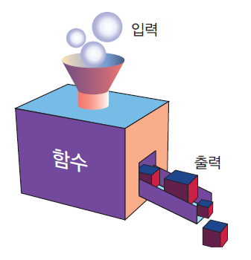
함수란
함수는 코드의 묶음에 이름을 붙인 것
함수는 입력을 받아서 출력을 내보내는 박스로 생각할 수 있다.

Slide 17
함수 작성하고 호출하기
함수 정의
def print_address():
print("서울특별시 종로구 1번지")
print("파이썬 빌딩 7층")
print("홍길동")
③
②
함수 호출
①
print_address()
서울특별시 종로구 1번지
파이썬 빌딩 7층
홍길동

Slide 18
함수의 장점
한 번만 함수를 정의하면 언제든지 필요할 때면 함수를 불러서 일을 시킬 수 있다.
print_address()
print_address()
print_address()
서울특별시 종로구 1번지
파이썬 빌딩 7층
홍길동
서울특별시 종로구 1번지
파이썬 빌딩 7층
홍길동
서울특별시 종로구 1번지
파이썬 빌딩 7층
홍길동

Slide 19
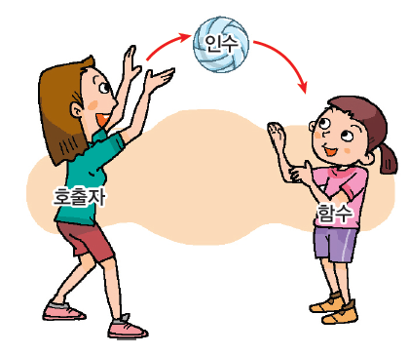
함수에 입력 전달하기
우리는 함수에 값(정보)을 전달할 수 있다. 이 값을 인수(argument)라고 한다.

Slide 20
인수 전달
def print_address(name):
print("서울 특별시 종로구 1번지")
print("파이썬 빌딩 7층")
print(name)
print_address("홍길동")
홍길동: 인수, print_address()에서 이 값을 전달받은 변수 name이 매개변수이다.

Slide 21
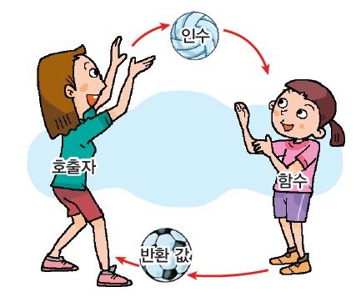
값 반환하기
함수는 값을 반환할 수 있다.

Slide 22
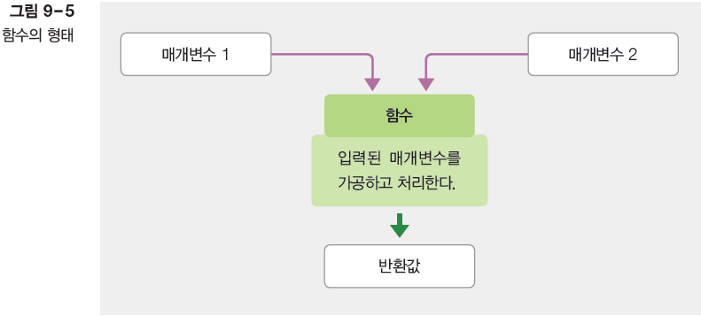
함수의 모양과 활용
함수의 모양과 활용
함수는 매개변수(Parameter)를 입력 받은 후 그 매개변수를 가공 및 처리한 후에 반환값을 돌려줌

Slide 23
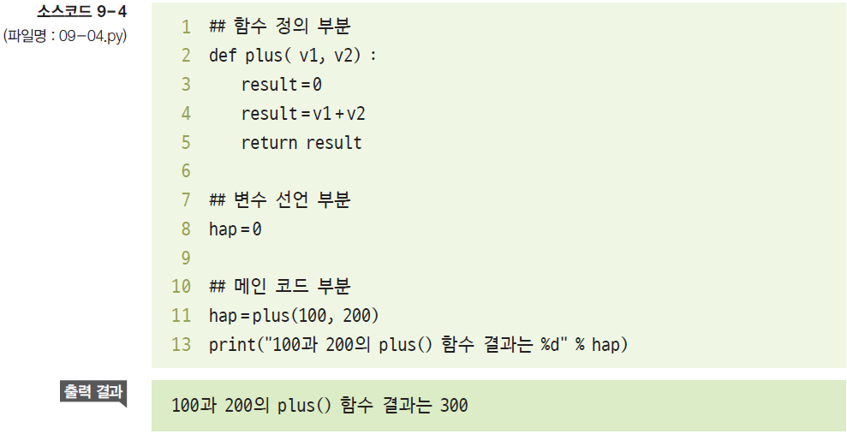
함수 예
두 정수를 입력 받아 두 정수의 합계를 반환하는 plus() 함수 만들기
2행~5행에 plus() 함수를 정의하였으나 먼저 실행되지 않음. 11행에서 함수를 호출하면 그때 실행됨

Slide 24
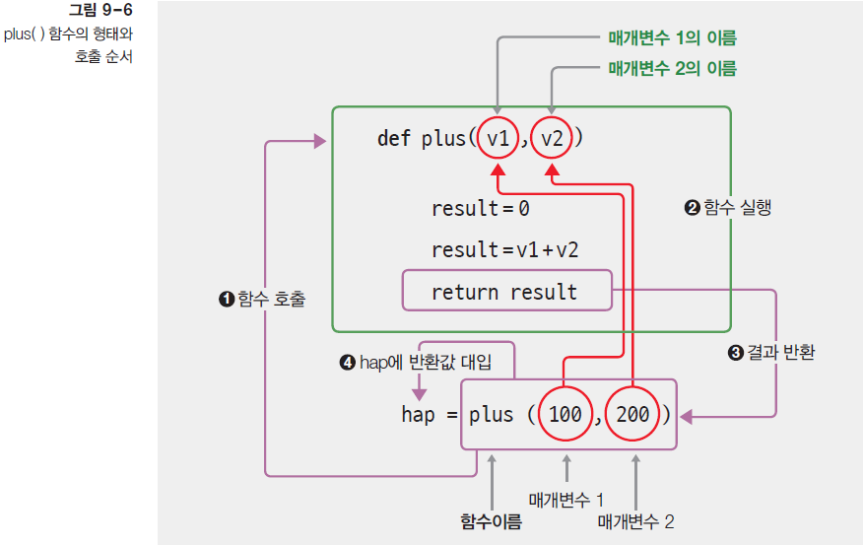
함수 정의

Slide 25
함수
① 함수 호출
plus() 함수를 호출할 때는 plus(숫자 1, 숫자 2)와 같은 형식으로 호출
② 함수 실행
v1과 v2를 더해 result에 대입한 후, return result 문장에 의해 이 함수를 호출했던 곳
(=11행)으로 돌아감
③ 결과 반환
함수를 실행하여 얻은 result값(300)을 plus() 함수를 호출했던 곳으로 돌려줌
④ hap에 반환 값 대입
반환된 값 300을 변수 hap에 대입

Slide 26
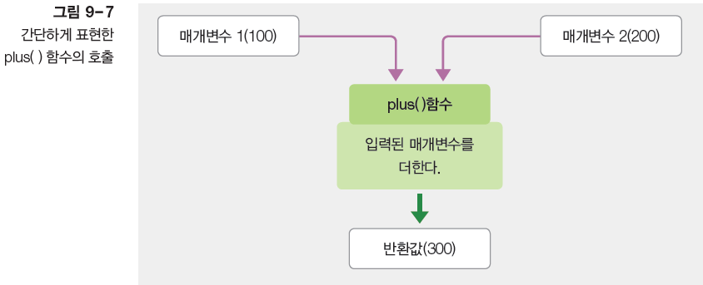
함수

Slide 27
값 반환: return 키워드 사용
def calculate_area (radius):
area = 3.14 * radius**2
return area
print(calculate_area (5.0))

Slide 28
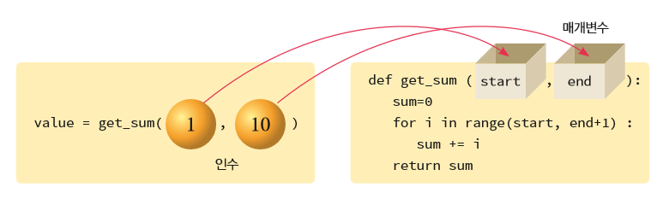
인수와 매개 변수
인수(argument)는 호출 프로그램에 의하여 함수에 실제로 전달되는 값이다.
매개 변수(parameter)는 이 값을 전달받는 변수이다.

Slide 29
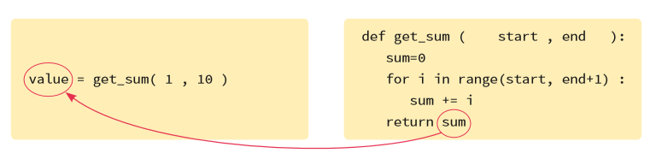
함수가 값을 반환
반환값(return value)은 함수가 호출한 곳으로 반환하는 작업의 결과값이다.

Slide 30
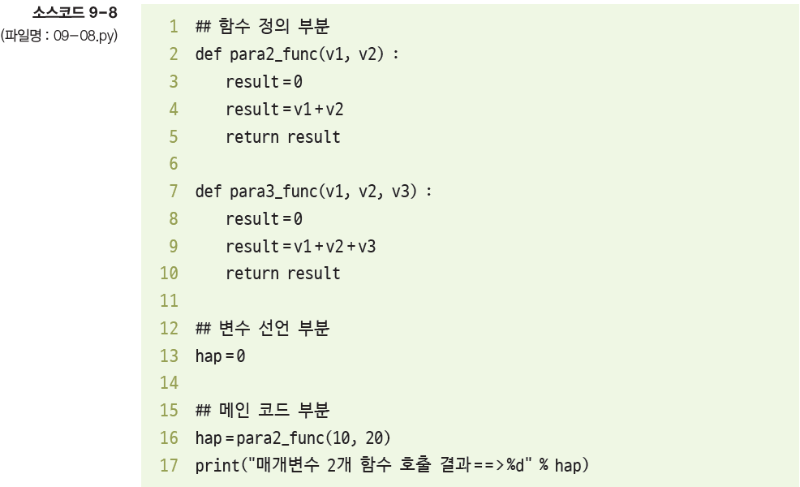
함수의 반환값과 매개변수를 알아봅시다(4)
매개변수 전달 방법
매개변수의 개수를 정해놓는 방법

Slide 31
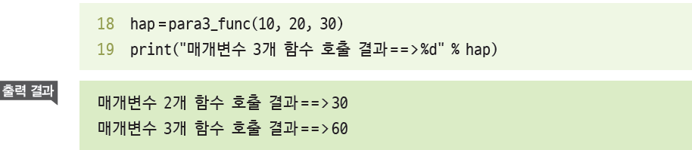
함수의 반환값과 매개변수를 알아봅시다(5)

Slide 32
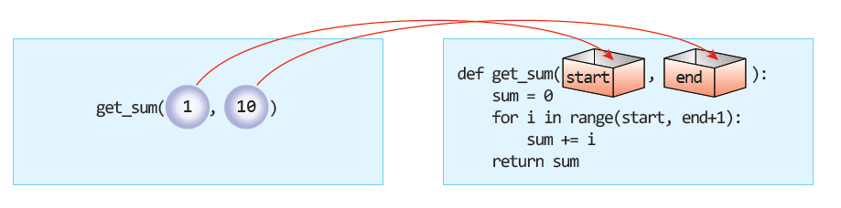
함수에 여러 개의 입력 전달하기
def get_sum(start, end): #매개변수
sum = 0
for i in range(start, end+1):
sum += i
return sum
print(get_sum(1, 10))
인수: 호출프로그램을 통해 함수에 실제로 전달 되는값
매개변수: 이 값을 전달받은 함수, 함수가 호출될 때마다 인수는 함수의 매개변수로 전달된다.

Slide 33
계산기
## 함수 정의 부분
def calc(v1, v2, op) :
result = 0
if op == '+' :
result = v1 + v2
elif op == '-' :
result = v1 - v2
elif op == '*' :
result = v1 * v2
elif op == '/' :
result = v1 / v2
return result
## 변수 선언 부분
res = 0
var1, var2, oper = 0, 0, ""
## 메인 코드 부분
oper = input("계산 입력 ( +, -, * , / ) : ")
var1 = int(input("첫번째 숫자 입력 : "))
var2 = int(input("두번째 숫자 입력 : "))
res = calc(var1, var2, oper)
print("## 계산기 : %d %s %d = %d" % (var1, oper, var2, res))

Slide 34
함수작성의 예 (1)
def get_sum(start, end) :
sum=0
for i in range(start, end+1) :
sum += i
return sum
print( get_sum(1, 10))
print( get_sum(1, 20))

Slide 35
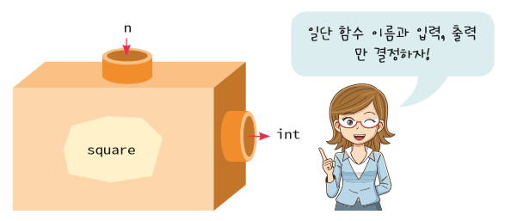
예제 (1)
def square(n):
return(n*n)
print(square(10))
100

Slide 36
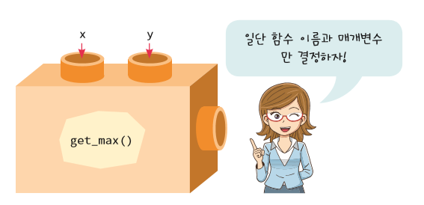
예제 (2)
두개의 정수가 주어지면 두수 중에서 더 큰 수를 찾아서 이것을 반환하는 함수를 만들어보자.

Slide 37
예제 (2)
def get_max(x, y):
if( x > y ):
return x
else:
return y
print(get_max(10, 20))
20

Slide 38
함수를 이용할 때 주의할 점
파이썬 인터프리터는 함수가 정의되면 함수 안의 문장들은 즉시 실행하지 않는다.
함수 정의가 아닌 문장들은 즉시 실행하게 된다.
print(power(10, 2))
def power(x, y):
result = 1
for i in range(y):
result = result * x
return result
무엇이 문제인가?

Slide 39
Lab: 생일 축하 함수
생일 축하 메시지를 출력하는 함수 happyBirthday()를 작성해보자.
생일축하 합니다 !
생일축하 합니다 !
사랑하는 친구의 생일축하 합니다 !

Slide 40
Solution
def happyBirthday():
print("생일축하 합니다 !")
print("생일축하 합니다 !")
print("사랑하는 친구의", end=" ")
print("생일축하 합니다 !")
happyBirthday()

Slide 41
Lab: 온도 변환 함수
섭씨 온도를 화씨 온도로 변환하여 반환하는 함수 FtoC()를 작성하고 테스트하라.
화씨온도를 입력하시오: 32.0
0.0

Slide 42
Solution
# 함수가 여기서 정의된다.
def FtoC(temp_f):
temp_c = (5.0 * (temp_f - 32.0)) / 9.0;
return temp_c;
temp_f = float(input("화씨온도를 입력하시오: "))
# FtoC() 함수를 호출한다.
print(FtoC(temp_f))

Slide 43
Lab: 소수 찾기
여기서는 소수를 판별하는 함수 is_prime()을 작성하여 사용하여 보자.
정수를 입력하시오: 101
True

Slide 44
Solution
def is_prime(n):
for i in range(2, n):
if ( n%i == 0 ):
return False
return True
n = int(input("정수를 입력하시오: "))
print(is_prime(n))

Slide 45
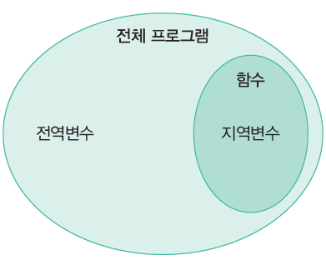
변수의 종류
지역 변수(local variable): 함수 안에서 선언되는 변수
전역 변수(global variable): 함수 외부에서 선언되는 변수

Slide 46
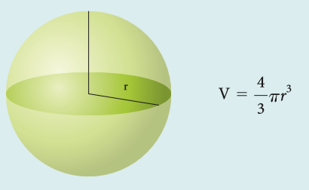
Lab: 소수 찾기
구의 부피를 계산하는 함수 sphereVolume()을 작성하여 보자. 반지름이 r인 구의 부피는 다음과 같다.
구의 반지름을 입력하시오: 10.0
4188.790204786391

Slide 47
Solution
import math
def sphereVolume(radius):
volume = (4.0 / 3.0) * math.pi * radius * radius * radius
return volume;
radius = float(input('구의 반지름을 입력하시오: '))
print(sphereVolume(radius))

Slide 48
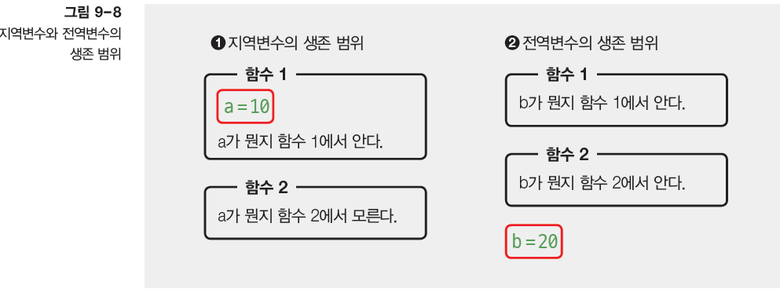
지역변수와 전역변수의 차이는?(1)
지역변수와 전역변수의 이해
지역변수는 한정된 지역(Local)에서만 사용되는 변수, 전역변수는 프로그램 전체(Global)에서 사용되는 변수
① 에서 a는 현재 함수 1 안에 선언. 즉 a는 함수 1 안에서만 사용될 수 있음
② b는 함수(함수 1, 함수 2) 안이 아니라 바깥에 선언, 모든 함수에서 b의 존재를 안다.

Slide 49
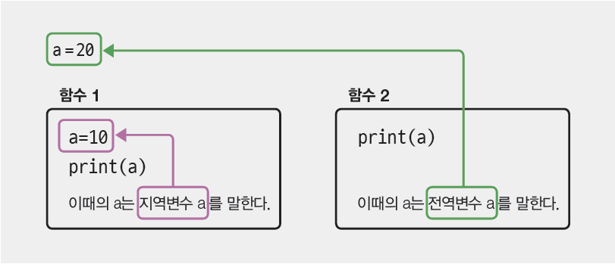

지역변수와 전역변수의 차이는?(2)

Slide 50
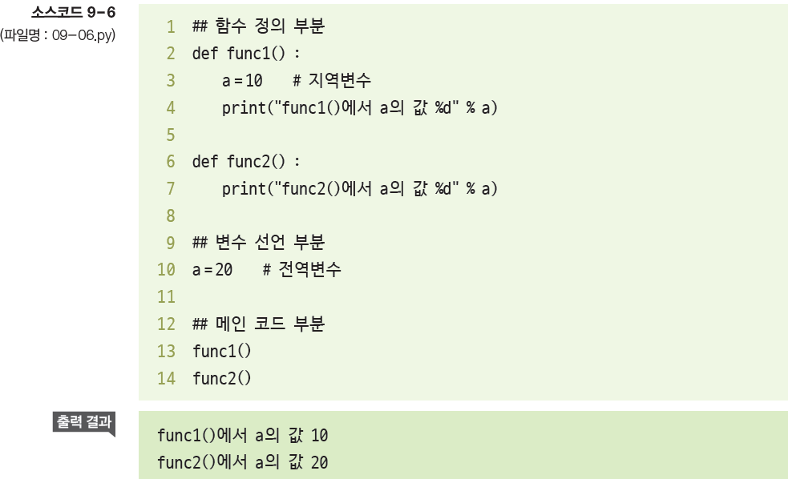
지역변수와 전역변수의 차이는?(3)
3행의 a는 func1( ) 함수 안에서 선언했으므로 지역변수, 10행의 a는 함수 밖에서 선언했으므로 전역변수

Slide 51
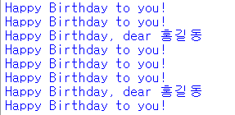
문제 1
다음과 같이 이름을 받아서 생일 축하 노래를 출력하는 함수 HappyBirthday()를 작성하고 테스트하시오

Slide 52
해답
def happyBirthday(person):
print("Happy Birthday to you!")
print("Happy Birthday to you!")
print("Happy Birthday, dear " + person)
print("Happy Birthday to you!")
happyBirthday("홍길동")
happyBirthday("홍길동")

Slide 53

문제 2
파이를 나타내는 PI=3.14를 전역 변수로 하여 원의 면적을 계산하는 함수 circleCircumference(radius)를 작성하고 테스트하라.

Slide 54
해답
PI = 3.14159265358979
def circleArea(radius):
return PI*radius*radius
def circleCircumference(radius):
return 2*PI*radius
def main():
print('반지름이 5인 원의 면적:', circleArea(5))
print('반지름이 5인 원의 둘레:', circleCircumference(5))
main()

Slide 55

문제 3
사용자로부터 2개의 정수를 받아서 수학 문제를 만들어서 화면에 출력하는 함수를 작성하고 테스트하시오

Slide 56
해답
def sumProblem(x, y):
sum = x + y
sentence = "정수" + str(x) + "+"+str(y)+"의 합은?“, sum
print(sentence)
def main():
a = int(input("첫 번째 정수: "))
b = int(input("두 번째 정수: "))
sumProblem(a, b)
main()

Slide 57

문제 4
덧샘, 뺄셈, 곱셈, 나눗셈을 수행하는 함수를 각각 작성하고 테스트하여라.

Slide 58
해답
def add(a, b):
print( "(%d + %d)" % (a, b), end=" ")
return a + b
def subtract(a, b):
print ("(%d - %d)" % (a, b), end=" ")
return a - b
def multiply(a, b):
print ("(%d * %d)" % (a, b), end=" ")
return a * b
def divide(a, b):
print ("(%d / %d)" % (a, b), end=" ")
return a / b
what = add(20, 10)
print("= ", what)

